Slide 1
Analisis sistem keamanan pintu otomatis menggunakan fingerprint berbasis microcontroller
Oleh :
Nama : Emy Sugandasari
NPM : 14421012

Slide 2
Latar belakang
MASALAH
Kelemahan pada kunci manual seperti gembok mudah untuk diduplikasi sehingga semua orang bisa menggunakannya.
Anak kunci dapat tertinggal atau hilang, sehingga sistem keamanan menggunakan gembok tidak dapat dibuka.
Sistem keamanan modern menggunakan password masih memiliki kelemahan karna dapat ditirukan oleh orang lain.

Slide 3
2. SOLUSI
- Fingerprint
dengan adanya teknologi fingerprint maka sistem keamanan pintu akan menjadi lebih baik dikarenakan tidak dapat di palsukan tidak dapat di wakilkan tidak bisa lupa atau hilang, karena tersimpan dalam anggota tubuh manusia.

Slide 4
Blok diagram
LCD
Sensor fingerprint
Microcontroller
Relay/motor DC
Anak kunci

Slide 5
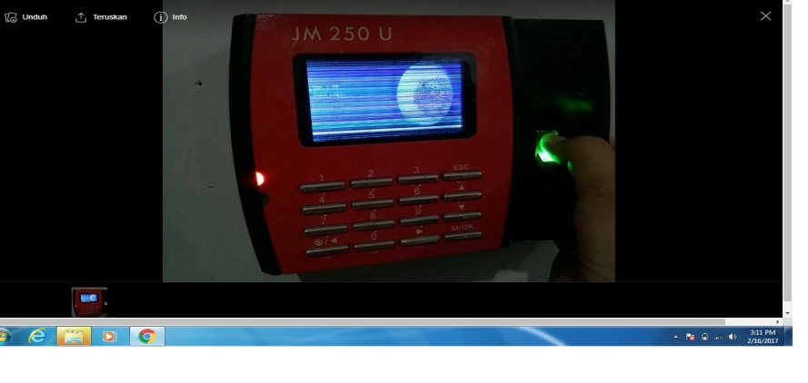
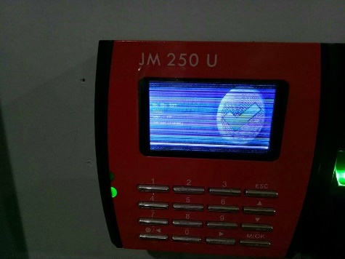
HASIL UJI FINGERPRINT
Percobaan pertama dilakukkan oleh non-karyawan
Ini dijelasin secara narasi ya, bagaimana hasil uji jika user belum terdaftar didalam sistem, dengan user yang telah terdaftar didalam sistem
Oya sekalian masukin tabel jenis-jenis ridge dari finger itu sendiri. Itu dimasukinya disebelum hasil uji fingerprint dilakukan.
Percobaan kedua dilakukan oleh karyawan UBL

Slide 6
KESIMPULAN
Dari hasil analisa yang telah dilakukan maka dalam pembahasan ini dapat disimpulkan beberapa hal yaitu :
- Fingerprint Sensor adalah sebuah modul yang cocok digunakan untuk membuat aplikasi yang membutuhkan kemampuan untuk mendeteksi sidik jari.
Penempatan jari yang tidak tepat pada proses scanning sidik jari dapat menimbulkan error pada saat pengambilan gambar. Error yang terjadi dapat dikarenakan kondisi jari yang kotor atau peletakkan sidik jari kurang ditekan sehingga tidak dapat mengambil scanning sidik jari dengan baik.
Ini kesimpulan tentang bagai mana menggunakan alat finggerprintnya bukan gimana finerprint itu bila diterapkan pada sistem keamanan pintu, sebagai pengganti kunci pintu manual seperti yang ada saat ini

Slide 7
SARAN
UNTUK PENELITI SELANJUTNYA DAN UNTUK PENGEMBANGAN SISTEM KEAMANAN KHUSUSNYA PADA PINTU, ini emy yg isi untuk saranya

Slide 8
RENCANA PENELITIAN SELANJUTNYA
MEMBANGUN SEBUAH PERANGKAT CONTROLLER UNTUK SISTEM KEAMANAN PADA PINTU YANG MENGGUNAKAN FINGERPRINT SEBAGAI KUNCI KEAMANANYA

Slide 9
SELESAI…

